Slide 1

COGNITIVE PSYCHOLOGICAL RESEARCH METHODS

Slide 2
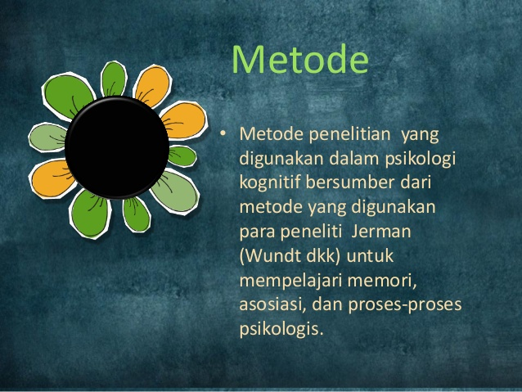

Slide 3

Metode penelitian yang digunakan dalam psikologi kognitif bersumber dari metode yang digunakan para peneliti Jerman untuk mempelajari memori, asosiasi, dan proses-proses psikologis. Teknik-teknik penelitian tersebut menjadi alat utama psikologi eksperimen

Slide 4

Para psikolog kognitif menggunakan sejumlah metode ketika mempelajari fenomena kognitif. Metode-metode riset yang digunakan psikolog kognitif dalam mengeksplorasi bagaimana manusia berpikir diantaranya sebagai berikut: Eksperimen-eksperimen laboratorium terkontrol mengenai perilaku manusia Riset psikobiologis Laporan diri (seperti penceritaan verbal, penilaian diri, buku harian) Studi-studi kasus Pengamatan naturalistik Simulasi komputer dan kecerdasan buatan (AI) Sedangkan tujuan-tujuan riset sendiri meliputi pengumpulan data, analisis data, pengembangan teori, dan perumusan hipotesis.

Slide 5

Psikologi Kognitif memiliki aplikasi di berbagai bidang lain yang terkait dengan psikologi untuk menyelesaikan masalah psikologis baik dalam konteks organisasi maupun pribadi.
Depresi: Dengan bantuan teknik konseling dan terapi kognitif, psikiater atau konselor membantu pasien mereka untuk melawan depresi bersama dengan antidepresan untuk mengobati depresi.
Perilaku Anti-Sosial dan Agresif: Perilaku orang yang agresif dan anti-sosial tergantung pada bagaimana orang memproses informasi sosial dan merespons orang lain sebagai respons terhadap perilaku orang lain

Slide 6

Pendekatan kognitif memiliki keuntungan karena dapat diterapkan secara praktis di berbagai bidang dan dihargai karena sangat bergantung pada teknik atau eksperimen ilmiah sebagai metode utama penelitian dan investigasi. Kerugian dari pendekatan kognitif adalah bahwa ia sangat bergantung pada proses mental kognitif atau internal, yang tidak dapat diamati secara langsung. Karena temuan didasarkan pada investigasi atau studi tentang proses yang tidak terlihat, maka teori tersebut telah dikritik karena bersifat subyektif dan kurang pendekatan ilmiah, sehingga validitas temuan penelitian dipertanyakan. Teori ini juga telah dikritik karena tidak mempertimbangkan faktor-faktor lain yang mempengaruhi perilaku seperti Palmer dan Hollin. Teori ini telah dilabeli sebagai reduksionis karena fokusnya hanya pada 5 proses kognitif seperti perhatian, pikiran, persepsi, memori dan bahasa, sedangkan faktor-faktor lain telah diabaikan

